Slide 1
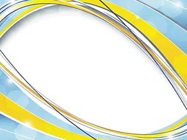
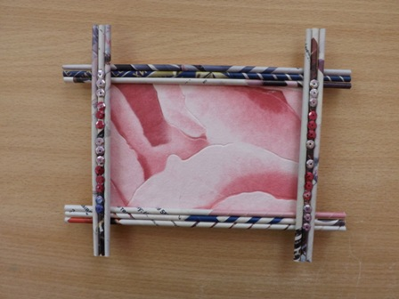
Рамка для фото

Slide 2
Материалы и инструменты:
Картон
2. Ножницы
3. Карандаш
4. Клей титан
5. Атласная лента
6. Пайетки
7. Обои
8. Журналы
9. Шпажка
10. Линейка

Slide 3
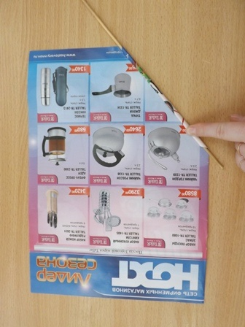
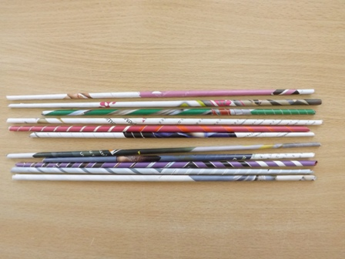
Берем лист журнала, шпажку и с ее помощью скручиваем трубочки, края подклеиваем. Снимаем трубочку со шпажки. Делаем 12 трубочек по 3 на каждую сторону рамки

Slide 4
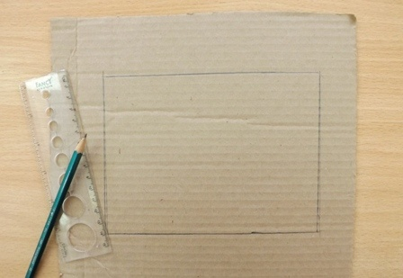
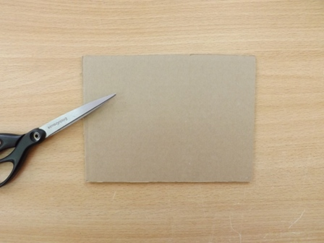
Готовим основу для рамки. Расчерчиваем на картоне прямоугольник со сторонами 18на 13. Вырезаем.

Slide 5
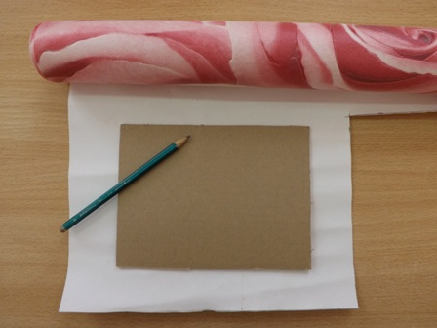
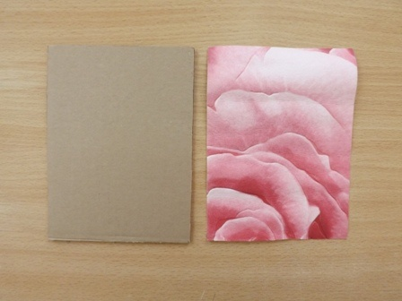
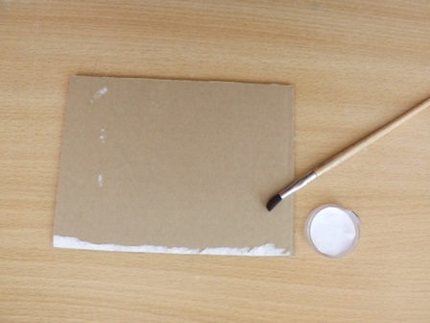
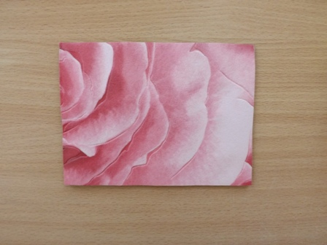
Вырезаем прямоугольник из обоев по размеру картонки и приклеиваем ее к картону. С обоих сторон.

Slide 6
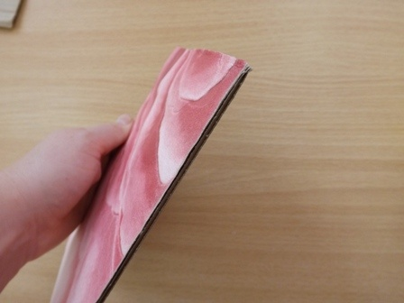
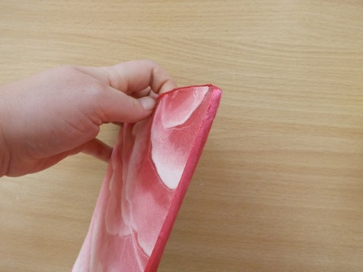
Края рамки декорируем атласной лентой

Slide 7
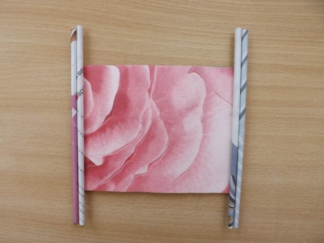
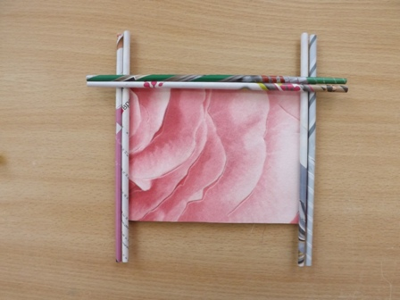
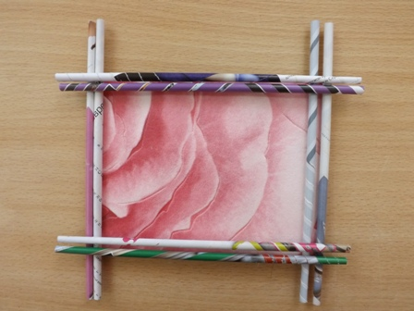
Приклеиваем газетные трубочки к основе

Slide 8
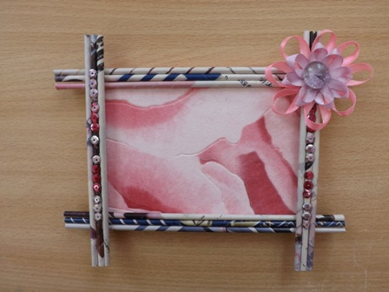
А дальше декорируем по своему желанию.
.

